Slide 1
Дружба
Близкие отношения , основанные на взаимном доверии, привязанности, общности интересов

Slide 2
Победа
Успех в борьбе за что-либо, осуществление, достижение чего-нибудь в результате борьбы, преодоления чего-нибудь.

Slide 3
Вставьте буквы. Разделите слова для переноса.
Лыж…, к…ньки, к…ток, санки, хоккей, чемпион, победитель.

Slide 4
Лы-жи, конь-ки, ка-ток, сан-ки, хок-кей, чем-пион, по-бе-ди-тель.

Slide 5
ОЛИМПИАДА

Slide 6
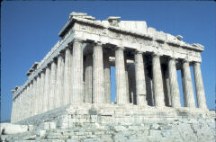
Родина Олимпийских игр - Древняя Греция

Slide 7
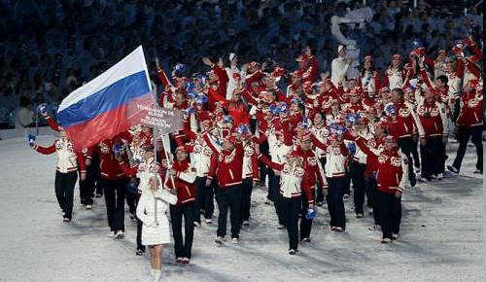
Россия
Первое участие – в 1912 году в Стокгольме (летние игры)

Slide 8
Эмблема игр
Синий Европа
Черный Африка
Красный Америка Желтый Азия
Зеленый Австралия

Slide 9
Лыжи, коньки, каток, санки, хоккей, чемпион, победитель.
ЧТО?
КТО?
Лыжи
Коньки
Каток
Санки
Хоккей
Чемпион
Победи-
тель

Slide 10
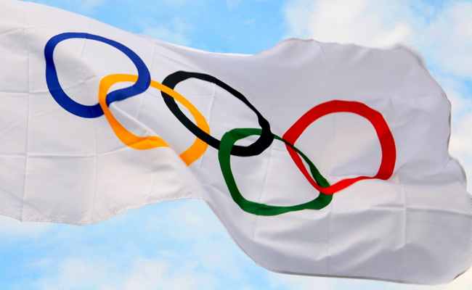
Слова, которые отвечают на вопросы КТО? ЧТО?
Я узнаю...
Я научусь…

Slide 11
Мы отвечаем ДРУЖНО,
И в этом сомнения нет,
Сегодня будет ДРУЖБА –
Владычецей ПОБЕД !

